Slide 1
Государственное бюджетное дошкольное образовательное учреждение детский сад № 82 компенсирующего вида Невского района Санкт-Петербурга
Презентация
«900 дней и ночей»
Н.Е. Леонтьева
учитель-дефектолог

Slide 2
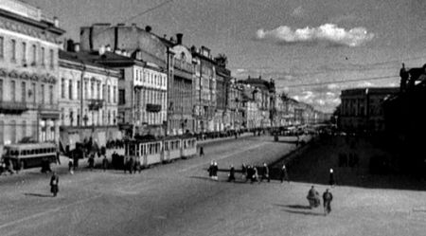
8 сентября, обычный день недели, Начало осени, красивое и яркое, Сентябрьский ветерок, и голуби летели, И лес к себе манил людей подарками, И тишиной, и свежестью дыхания. Привычно занималось утро раннее… Так было до того или потом, Но в этот год беда стучалась в дом.

Slide 3
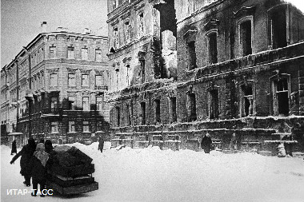
В том 41-ом памятном году Железным обручем сковало красоту, Безжалостный, губительный охват, Жизнь ленинградцев превративший в ад, – БЛОКАДА. Нам, живущим, не понять, Что чувствовал ребёнок, угасая, Везя на санках умершую мать И губы от бессилия кусая…

Slide 4
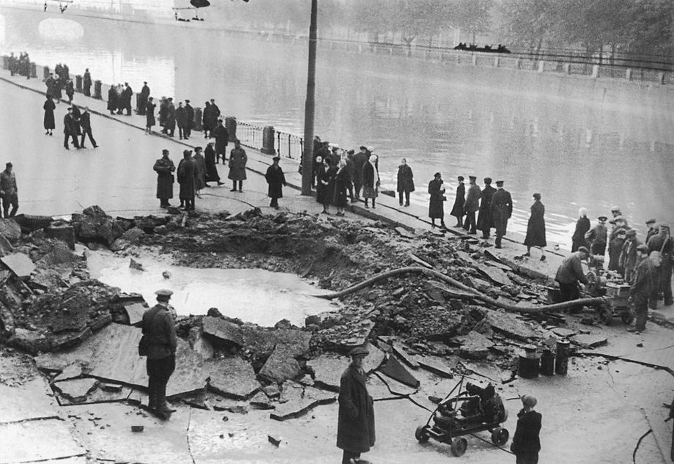
Звучат сирены, метронома звук Тревожит память деточек блокадных, Им выпало без счёта адских мук, Труда для фронта без речей парадных, Им выпало, но люди не сдалИсь, Не сдался город, взрослые и дети! Их памяти, живущий, поклонись И расскажи – пусть помнят! – нашим детям.

Slide 5
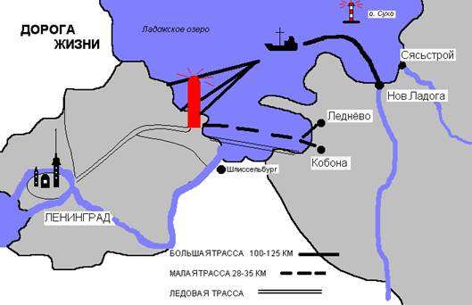
Дорога ЖИЗНИ Ладожский лед Страшный путь! На тридцатой, последней версте Ничего не сулит хорошего... Под моими ногами устало хрустеть Ледяное ломкое крошево.

Slide 6
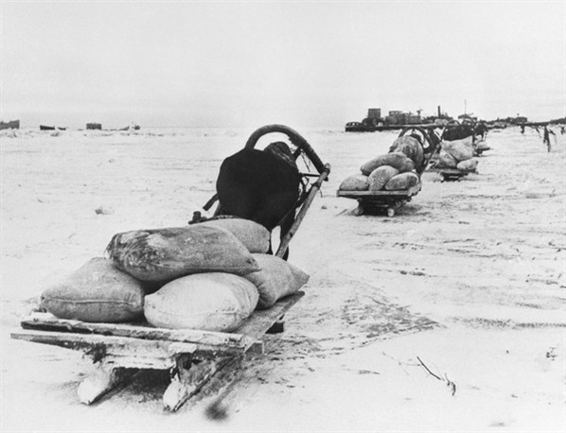
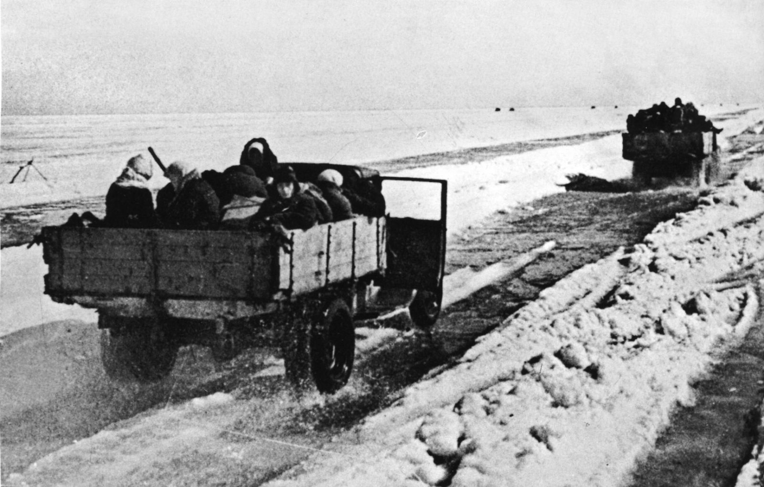

Slide 7
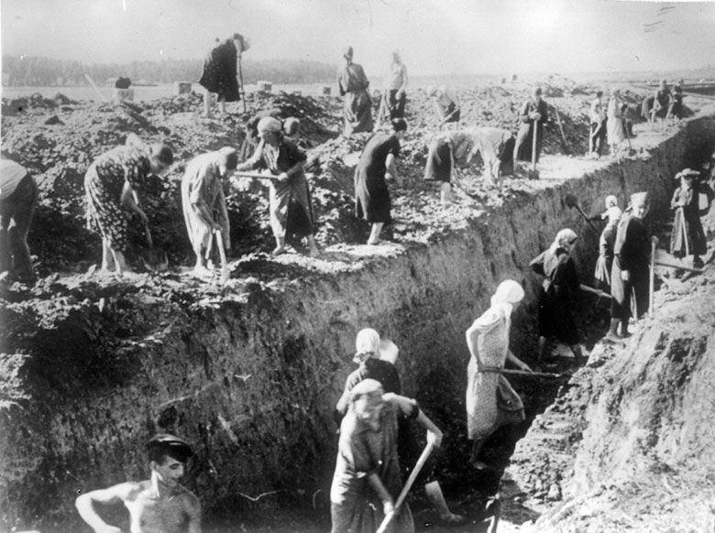
Жители блокадного Ленинграда делали всё для защиты города

Slide 8
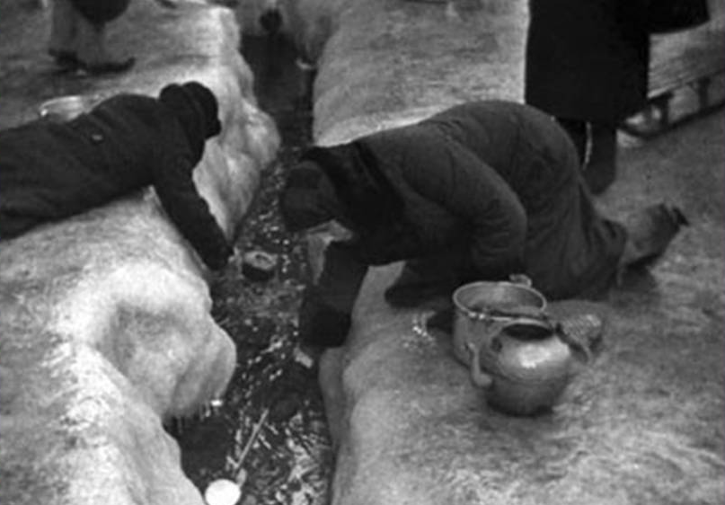
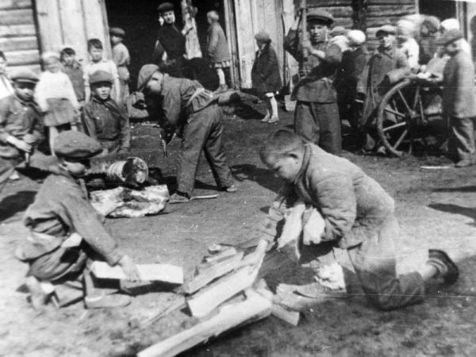
Водопровод не работал, электричества не было…

Slide 9
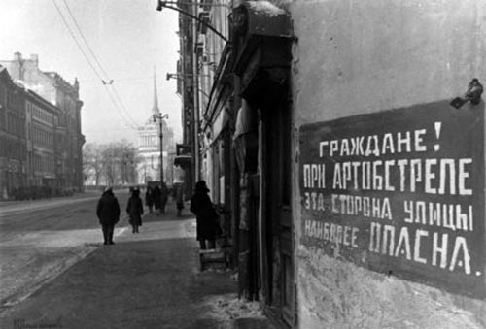
Чего бы нам пророки ни вещали, Ни перед кем мы не были в долгу. Исполнили, как деды завещали,- Мы Ленинград не отдали врагу!

Slide 10
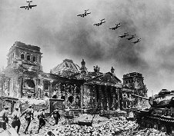

Slide 11
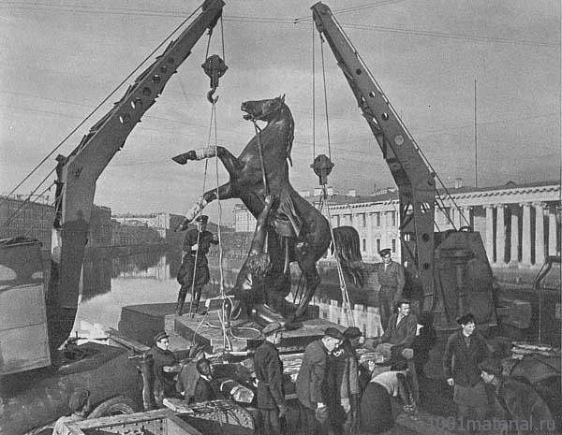
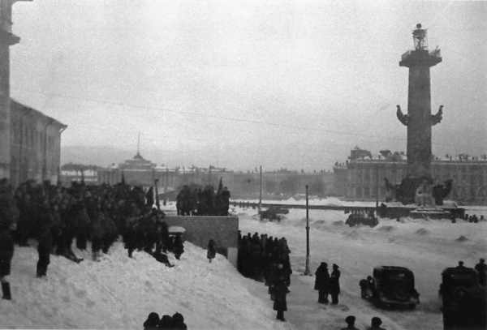

Slide 12
Об этом трудно забыть…

Slide 13
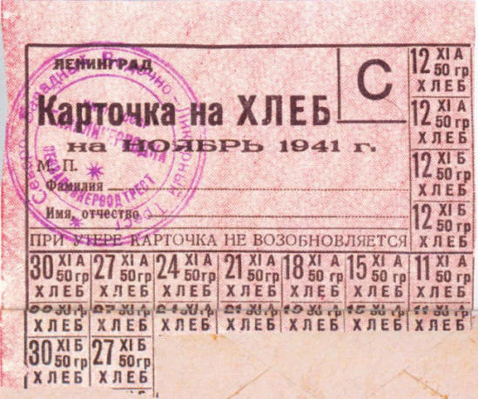
Хлебная карточка

Slide 14
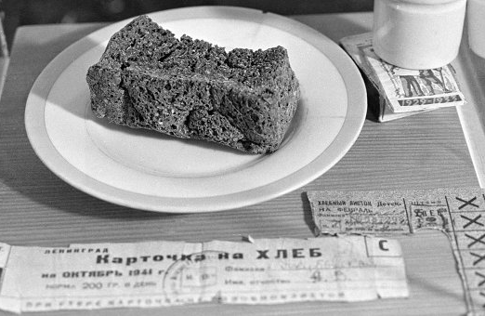
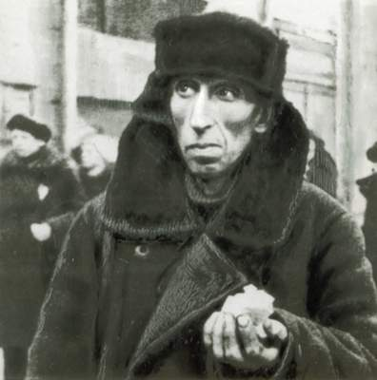

Slide 15
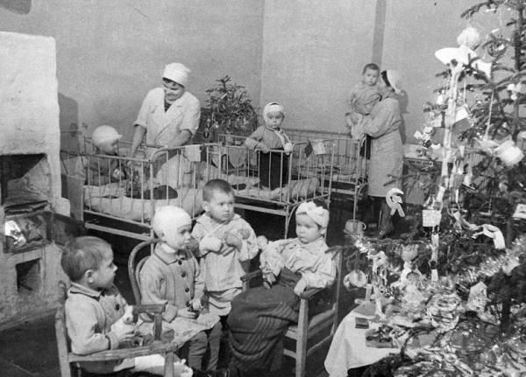
Город жил…

Slide 16
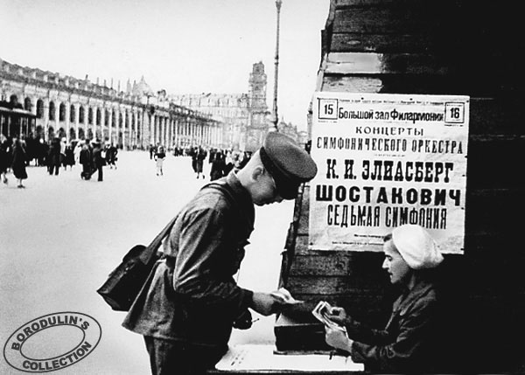
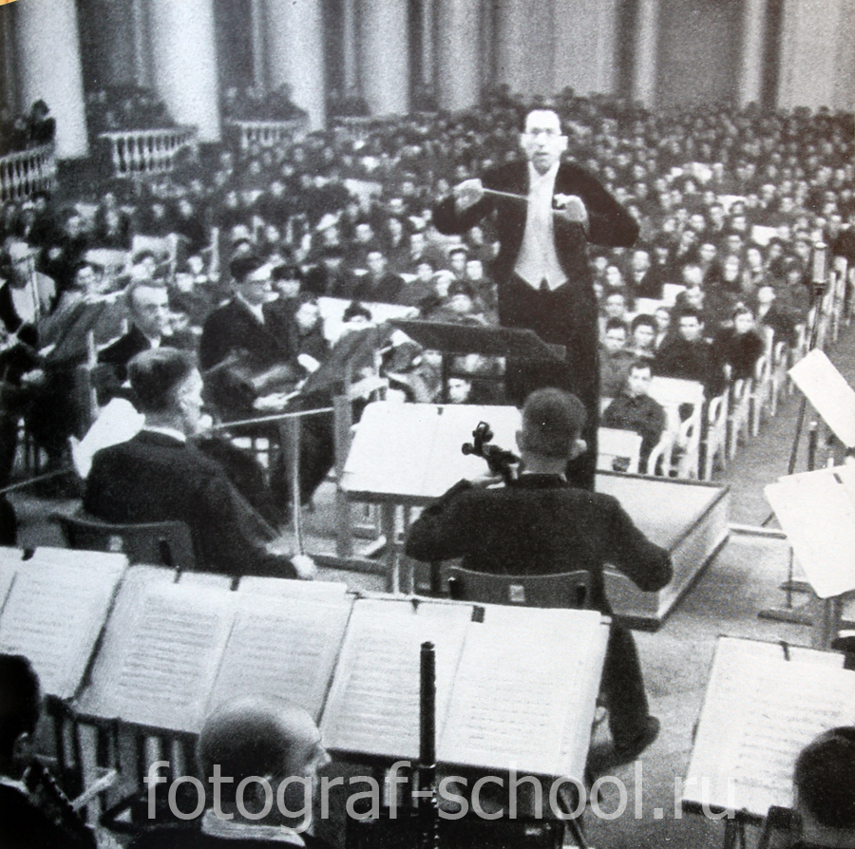

Slide 17
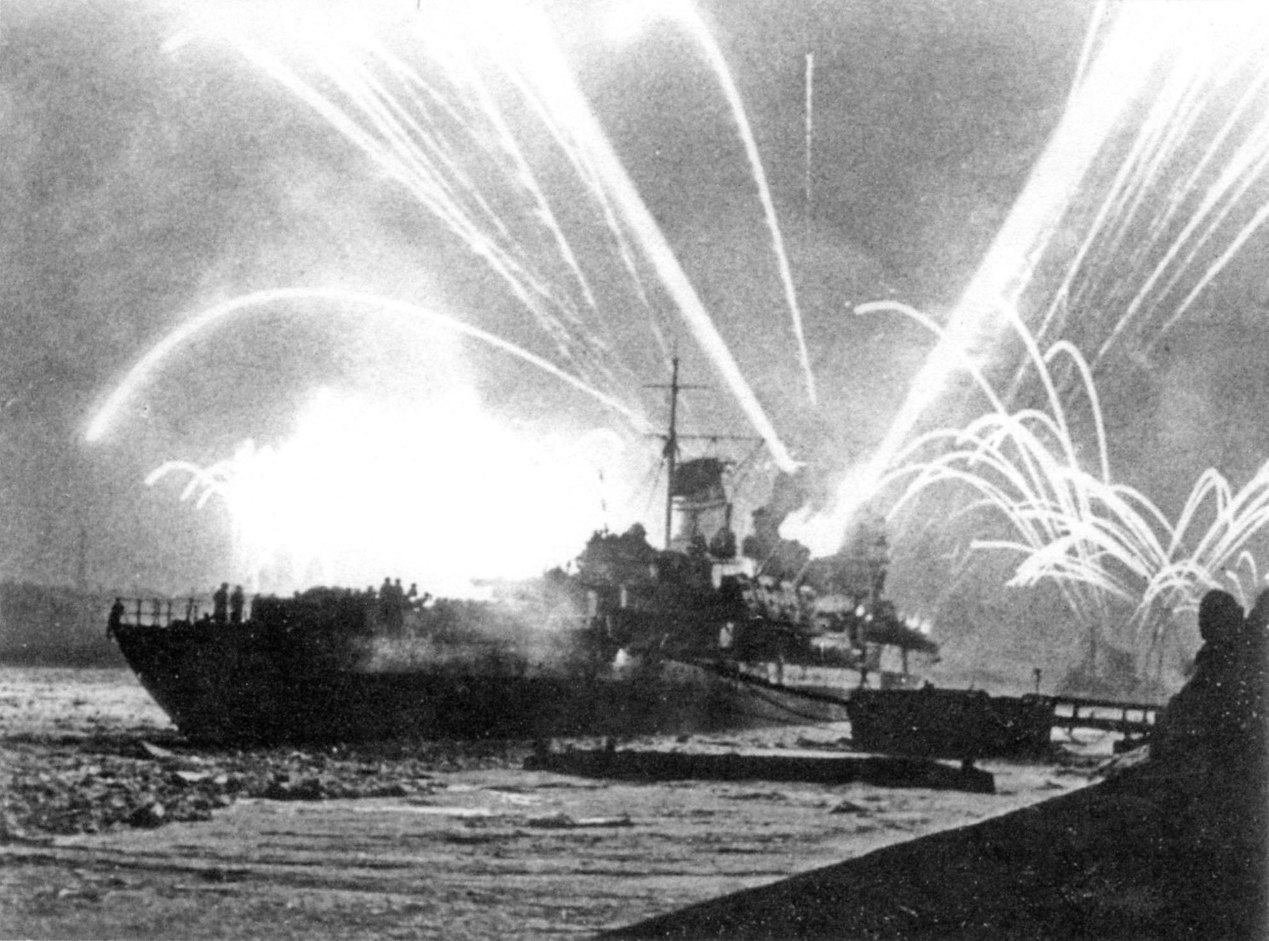
27.01.1944 года – великий день
День снятия блокады!!!

